Slide 1
Análisis de procesos

Slide 2
Introducción
Durante los años 30, México inicia su industrialización y se establecen empresas transnacionales y por consecuencia pequeños talleres que atienden algunas necesidades de maquila para ellas.

Slide 3
Introducción
Estos pequeño talleres eran de origen familiar y se preocuparon más por obtener ganancias a corto plazo que realizar una planeación a mediano y largo plazo, con las siguientes consecuencias:

Slide 4
Consecuencias
1.-El taller fue creciendo paulatinamente hasta convertirse en una pequeña empresa.

Slide 5
Consecuencias
2.-Durante el crecimiento no se planeó la instalación de los equipos y lo que fue un taller ordenado en base al proceso, se convierte en una pequeña empresa desordenada, con problemas crecientes en el área de personal.

Slide 6
Consecuencias
3.-Constantemente se observan materiales obstruyendo pasillos, flujo de materiales excesivos y recorridos de grandes distancias y con retrocesos que las hacen ineficientes.

Slide 7
Consecuencias
4.-Se adquirían equipos con forme los pronósticos de producción lo requerían, pero su instalación se realizaba en donde existía un espacio vacío, sin tomar en consideración flujo de materiales, los pasillos los espacios para almacenamiento y lo más importante, expansiones futuras de la empresa.

Slide 8
Consecuencias
5.-Debido a todo lo anterior el elemento más importante de toda empresa, el hombre, se vio afectado en la distribución de su espacio vital y la dimensión espacial se vio reducida con las consecuencias lógicas de pérdida de seguridad industrial y satisfacción del personal.

Slide 9
Mejora del sistema
Hasta los años 60, treinta años después, que en México se inicia la aplicación de técnicas de Ingeniería Industrial observando que los resultados obtenidos en empresas eran satisfactorios ya que con la distribución de planta adecuada se obtenía una serie de beneficios importantes.

Slide 10
Mejora del sistema
Algunas técnicas que se aplicaron fueron las siguientes:
Estudio de tiempos
Manejo de materiales
Planeación y control de la producción
Estudio del trabajo
Estudio de métodos

Slide 11
Estudio de tiempos
1.-Seleccionar el procedimiento o tarea a mejorar
2.-Registrar la información referente a dicha tarea
3.-Examinar de manera objetiva dicha información
4.-Proponer un nuevo método
5.-Definir el método
6.-Implantarlo
7.-Mantener el nuevo método

Slide 12
Manejo de materiales
Movimiento
Lugar
Espacio
Tiempo
Cantidad
Equipos

Slide 13
Planeación y control de la producción
Planificar las necesidades de capacidad y prever la disponibilidad para seguir los cambios del mercado.
Planificar que los materiales se reciban a tiempo y en la cantidad correcta que se necesitan para la producción.
Asegurar la utilización apropiada de los equipos y las instalaciones.

Slide 14
Planeación y control de la producción
Mantener inventarios apropiados de materia prima, productos en proceso y productos terminados.
Programar las actividades de producción de forma que el personal y los equipos estén trabajando en lo correcto.
Controlar que la producción se realice dentro de los estándares de tiempo previstos y con la mejor eficiencia posible.

Slide 15
Planeación y control de la producción
Realizar el seguimiento al material, personal, pedidos de clientes, equipos y otros recursos de la fábrica.
Comunicarse con los clientes y proveedores para tratar sobre los aspectos específicos y las relaciones a largo plazo.
Proporcionar información a otras áreas de la empresa sobre los aspectos económicos y financieros de las actividades de la fabricación

Slide 16
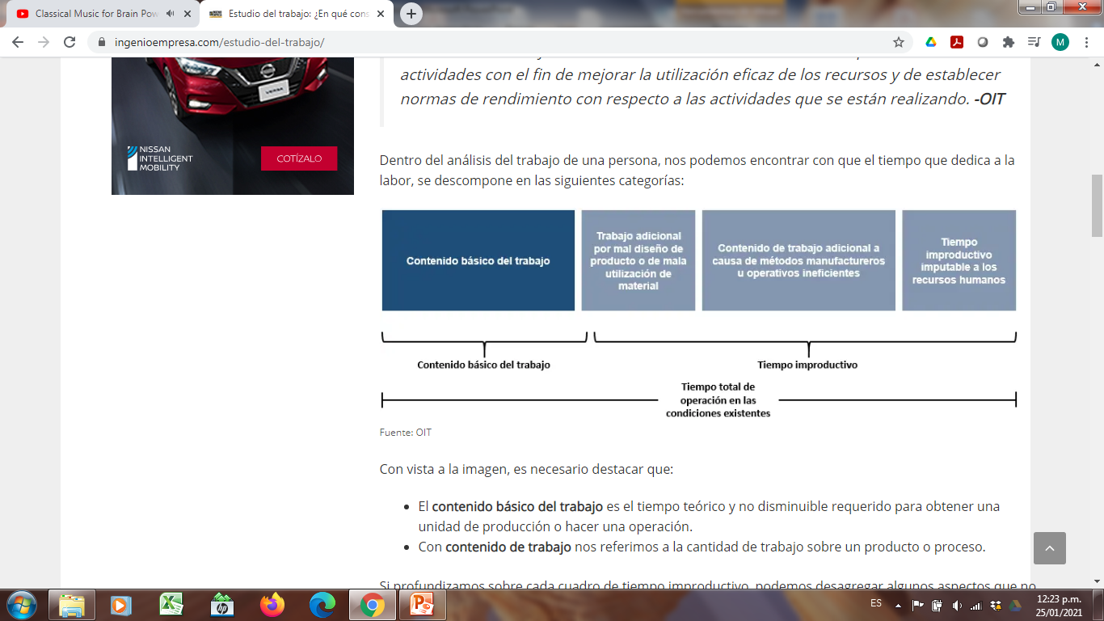

Slide 17
Estudio del trabajo
El estudio del trabajo es el examen sistemático de los métodos para realizar las actividades con el fin de mejorar la utilización eficaz de los recursos y de establecer normas de rendimiento con respecto a las actividades que se están realizando.

Slide 18
Estudio de métodos
Cuantificar la producción
Medición de la producción
Factibilidad de un proceso
Cuanto dinero genera realizar una actividad
El tiempo de producción
Relación hombre máquina

Slide 19
Las 8 disciplinas (8D)
Formación del grupo de mejora (equipo)
Definición del problema
Implementación de soluciones de contención
Medición y análisis: Identificación de las causas raíces
Análisis de soluciones para las causas raíces
Elección e implementación de soluciones raíces (comprobación)
Prevención de recurrencias del problema y causas raíces
Reconocimiento del equipo de mejora

Slide 20
Lean manufacturing
Kaizen
5s.
SMD.
Kanban.
Hoshin Kanri.
Andon.
TPM.
Heijunka.
Takt time
Gemba kanri
Poka yoke

Slide 21
Six sigma
DMAIC es un proceso de mejora, sistemático, científico y basado en hechos.
Este proceso cerrado elimina pasos improductivos, con frecuencia se enfoca en mediciones nuevas y aplica tecnologías de mejoramiento.

Slide 22
Six sigma
Definir: consiste en concretar el objetivo del problema o defecto y validarlo, a la vez que se definen los participantes del programa.
Medir: consiste en entender el funcionamiento actual del problema o defecto.
Analizar: pretende averiguar las causas reales del problema o defecto.
Mejorar: permite determinar las mejoras procurando minimizar la inversión a realizar.
Controlar: se basa en tomar medidas con el fin de garantizar la continuidad de la mejora y valorarla en términos económicos y de satisfacción del cliente.

Slide 23
Mejora continua
Mejora continua es un enfoque para la mejora de procesos operativos que se basa en la necesidad de revisar continuamente las operaciones de los problemas, la reducción de costos oportunidad, la racionalización, y otros factores que en conjunto permiten la optimización.

Slide 24
Mejora continua
A menudo asociada con metodologías de proceso, la actividad de mejora continua proporciona una visión continua, medición y retroalimentación sobre el rendimiento del proceso para impulsar la mejora en la ejecución de los procesos.

Slide 25
Total Quality Mangement
1.-Orientación al cliente
2.-Liderazgo
3.-Responsabilidadd de los empleados
4.-Mejora continua
5.-Eliminación del desperdicio
6.-.Medición de la calidad

Slide 26
Manufactura de clase mundial
Manufactura de Clase Mundial (WCM) es un método de mejoramiento del ciclo de producción y logística.
El objetivo principal del método es incrementar la calidad y reducir los costos de producción.
Las reglas principales de la son WCM son:
Cero desperdicios
Cero defectos
Cero averías
Cero inventario

Slide 27
Manufactura de clase mundial
La idea de cero proviene de las numerosas discusiones acerca de cuál es el nivel de calidad que se debe tener.
Además de establecer objetivos realistas, el WCM simplifica las cosas y establece el ideal al que todas las empresas deben esforzarse.

Slide 28
Evolución de la WCM
El concepto World Class Manufacturing es un término desarrollado por FIAT y adoptado por sus filiales en 2005.
Sin embargo el nombre fue usado antes por Richard J. Schonberger in 1986.
Ambas ideas son diferentes y no tienen parecido.
La idea original de esta basada en el rol del staff, economía, responsabilidad de cada área de la empresa, cero defectoscts, diseño de productos y procesos, partnership, simplicidad.

Slide 29
Evolución de la WCM
El WCM puede verse como otro conjunto conocido de métodos de calidad, pero ordenados de manera diferente, con diferente importancia.
Se establece como una idea competitiva para TPS, Lean Manufacturing o Six Sigma. Las similitudes entre estas ideas son claras, especialmente en el nivel de operación.

Slide 30
Los pilares de WCM
Los 10 pilares técicos de World Class Manufacturing son:
1.-Seguridad
2.-Despliegue de costos
3.-Mejora enfocada
4.-Mantenimiento autónomo y organización del lugar de trabajo
5.-Profesionalización del mantenimiento

Slide 31
Los pilares de WCM
6.-Control de calidad
7.-Logística y servicio al cliente
8.-Gestión temprana de equipos
9.-Desarrollo del personal
10.- Medio ambiente

Slide 32
Los pilares de WCM
Los 10 pilares gerenciales de World Class Manufacturing son:
1.-Compromiso de la dirección
2.-Objetivos claros
3.-Mapa de la ruta hacia WCM
4.-Asignación de personas altamente calificadas a las áreas clave
5.-Compromiso de la organización

Slide 33
Los pilares de WCM
6.-Competencia de la organización para mejorar
7.- Tiempo y presupuesto
8.-Nivel de detalle
9.-Nivel de expansión
10.-Motivación de los operadores

Slide 34
Los pilares de WCM
Los pilares gerenciales crean la base para los pilares técnicos.
No es posible lograr WCM usando solo uno de los pilares.

Slide 35
¿Cómo implementar WCM?
Hay varios pasos para implantar la idea de WCM:
Reduzca los plazos de entrega: la capacidad de una entrega más rápida puede ser decisiva para el éxito en el mercado.
Reduzca el tiempo de comercialización: los mercados exigen una respuesta rápida.
Deben optimizarse los procesos de I + D y marketing.

Slide 36
¿Cómo implementar WCM?
Reducir los costos operativos: los costos deben reducirse de forma inteligente. Identifique las operaciones que no generan valor y elimínelas.

Slide 37
¿Cómo implementar WCM?
Supere las expectativas del cliente: las expectativas del cliente cambian tan rápido que la empresa debería superarlas para mantenerse al día con el mercado.
La organización debe saber qué querrá el cliente incluso antes de que el cliente piense en ello.

Slide 38
¿Cómo implementar WCM?
Gestione la empresa global: limitar el mercado a un solo país es limitar las posibilidades.
Incluso las pequeñas y medianas empresas pueden globalizar su funcionamiento utilizando Internet

Slide 39
¿Cómo implementar WCM?
Agilice los procesos de subcontratación: es imposible ser el mejor en todo.
La organización debería aumentar su flexibilidad utilizando una amplia cooperación
Mejorar el rendimiento empresarial: el rendimiento debe mejorarse continuamente mediante la fabricación ajustada u otros conceptos.

Slide 40
Conclusión
Llegar juntos es el principio; mantenerse juntos es el progreso; trabajar juntos es el éxito.
Henry Ford

